Slide 1
Cycript
@M了个J
https://github.com/CoderMJLee

Slide 2
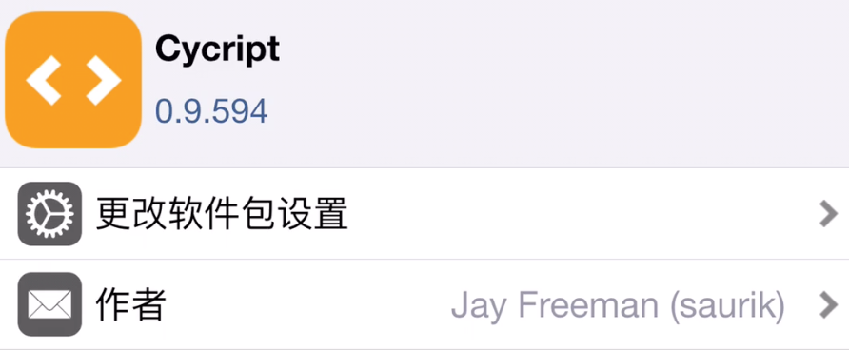
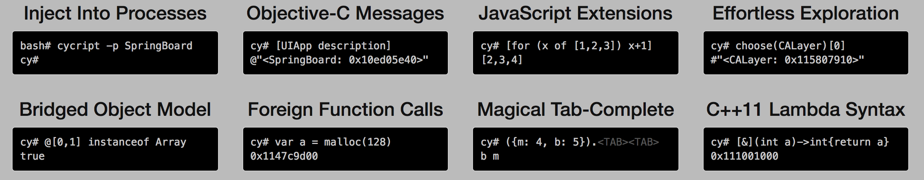
Cycript
Cycript是Objective-C++、ES6（JavaScript）、Java等语法的混合物
可以用来探索、修改、调试正在运行的Mac\iOS APP
官网： http://www.cycript.org/
文档： http://www.cycript.org/manual/
通过Cydia安装Cycript，即可在iPhone上调试运行中的APP

Slide 3
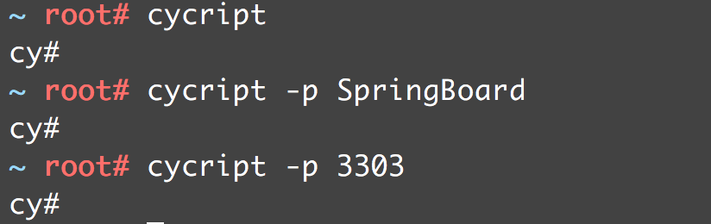
Cycript的开启和关闭
开启
cycript
cycript -p 进程ID
cycript -p 进程名称
取消输入：Ctrl + C
退出：Ctrl + D
清屏：Command + R

Slide 4
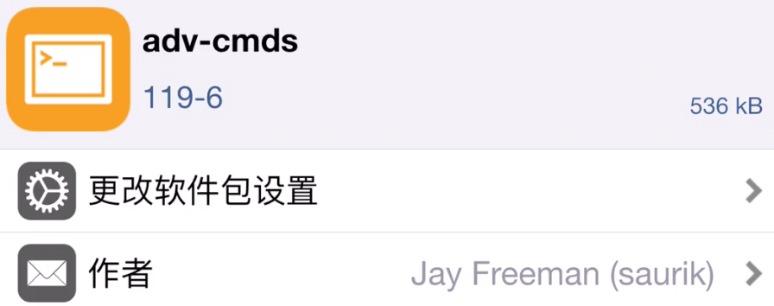
ps命令
安装adv-cmds
ps命令是process status的缩写，使用ps命令可以列出系统当前的进程
列出所有的进程
ps –A
ps aux
搜索关键词
ps –A | grep 关键词

Slide 5
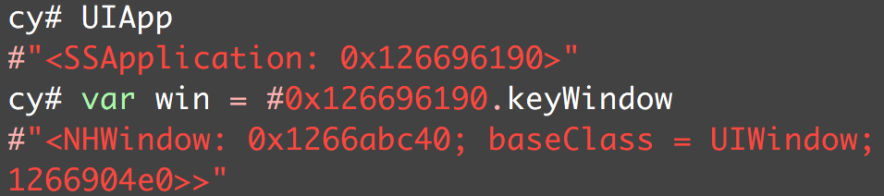
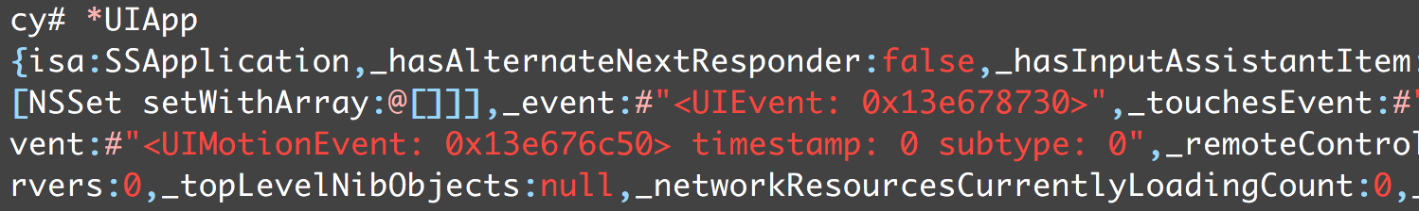
常用语法1
UIApp
[UIApplication sharedApplication]
定义变量
var 变量名 = 变量值
用内存地址获取对象
#内存地址
ObjectiveC.classes
已加载的所有OC类
查看对象的所有成员变量
*对象

Slide 6
常用语法2
递归打印view的所有子控件（跟LLDB一样的函数）
view.recursiveDescription().toString()
筛选出某种类型的对象
choose(UIViewController)
choose(UITableViewCell)

Slide 7
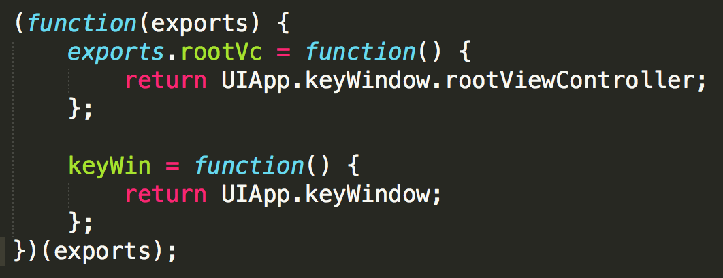
封装Cycript - .cy文件编写
我们可以将常用的Cycript代码封装在一个.cy文件中
exports参数名固定，用于向外提供接口

Slide 8
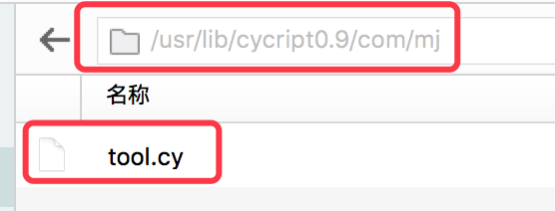
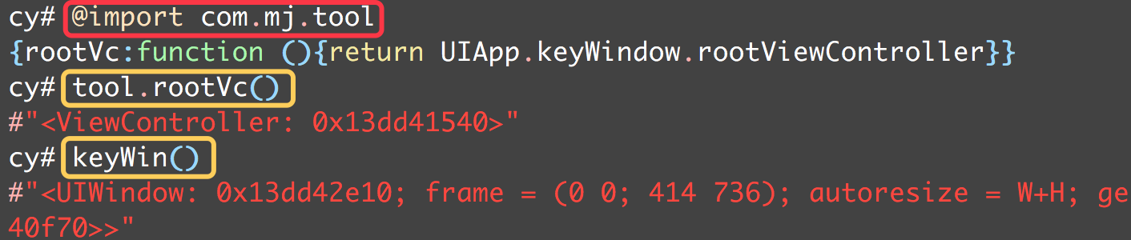
封装Cycript - 存放和使用.cy文件
将.cy文件存放到/usr/lib/cycript0.9目录下
在Cycript中引用.cy文件，并使用它提供的接口

Slide 9
Cycript库
https://github.com/CoderMJLee/mjcript
具体用法参考mjcript.cy文件

Slide 10
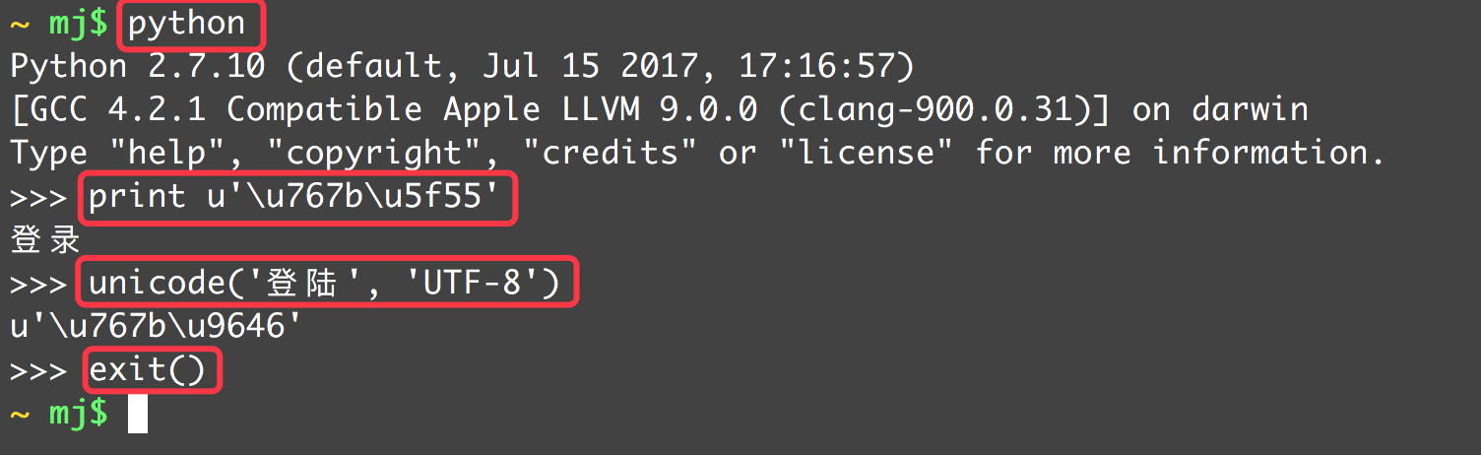
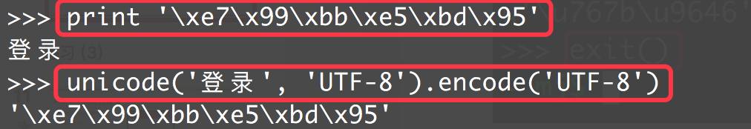
利用python打印字符

Slide 11
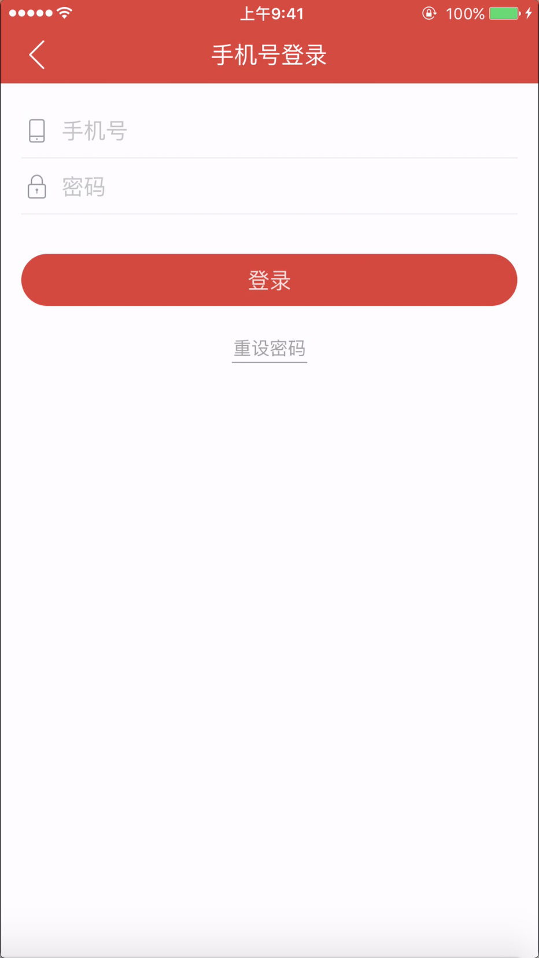
网易云音乐
找出文本输入框、登录按钮
找出登录方法

Slide 12
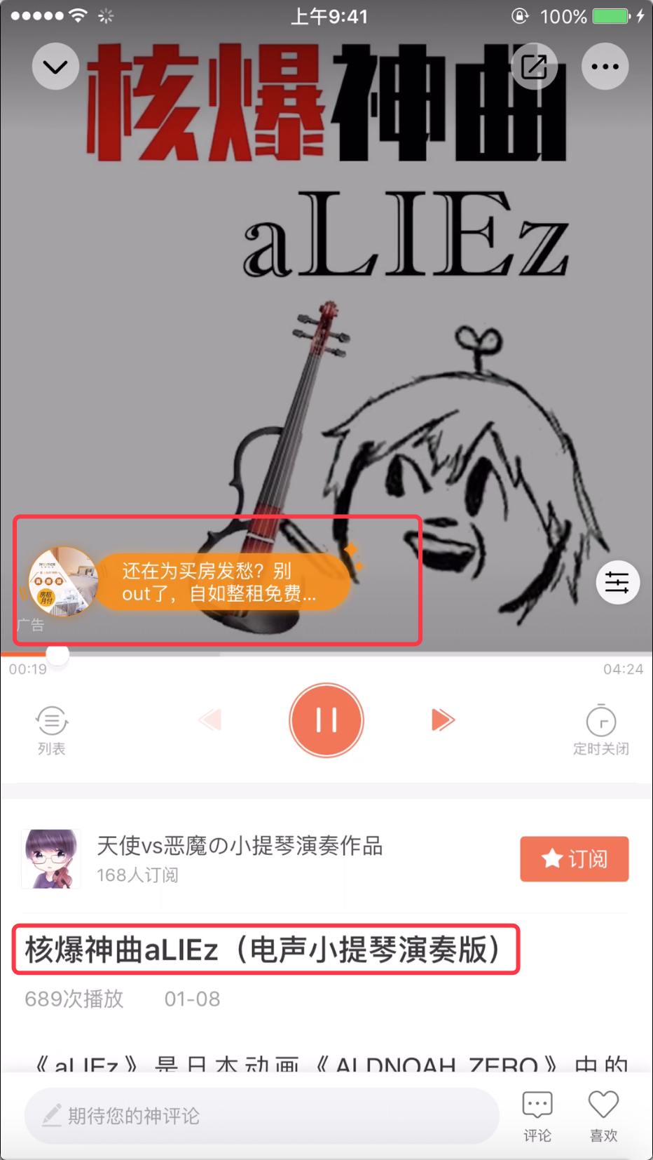
喜马拉雅FM
找出广告view，并且删掉
找出标题，并且修改为红色

Slide 13
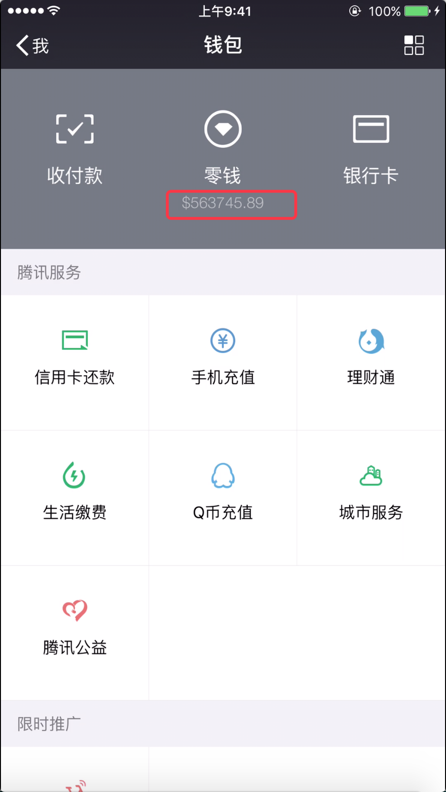
微信
修改微信钱包的余额

